Slide 1
2조
정희수 장나경 최효린 이정은

Slide 2
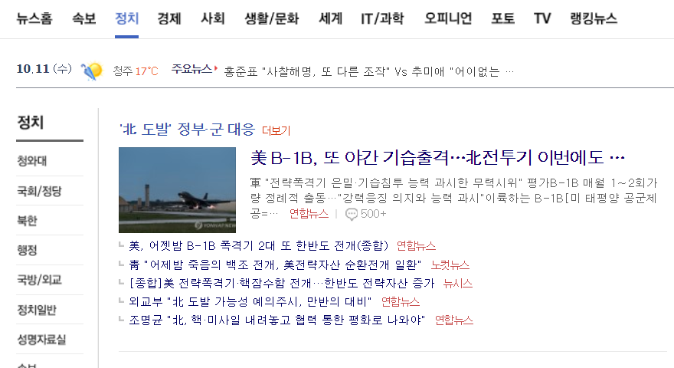
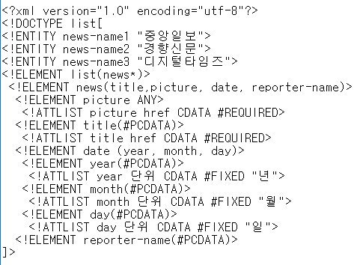
뉴스 요약 적용 사례

Slide 3
문서통일과정에서 의논한점
다양한 문서 구조를 이용하기위해 entity 적용하는 법에 대해 논의하여 신문회사를 통합하는 데에 entity를 추가하였습니다.
부수적인 요소들에 차이점이 있어 기사로써 꼭 필요한 요소들만 넣기로하였습니다.
제목 ,그림, 날짜, 기자이름,내용

Slide 4
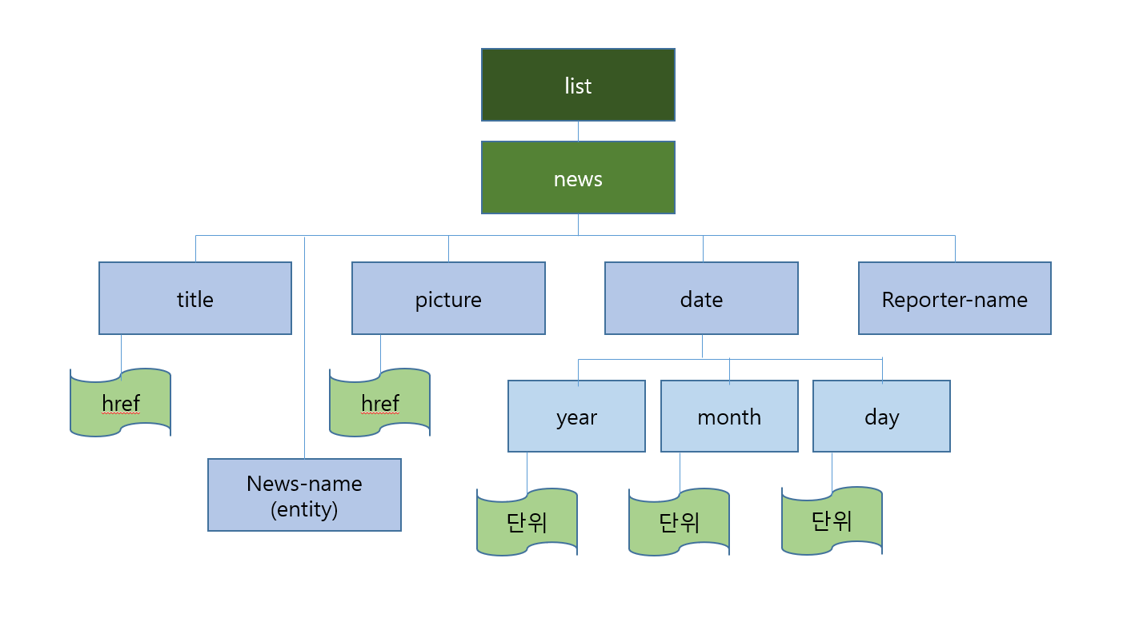
전체 구조 트리

Slide 5
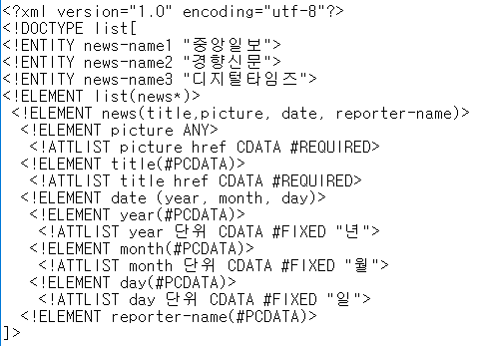
전체 뉴스 요약 DTD
Entity, PCDATA, CDATA 등의 속성을 이용하였습니다.

Slide 6
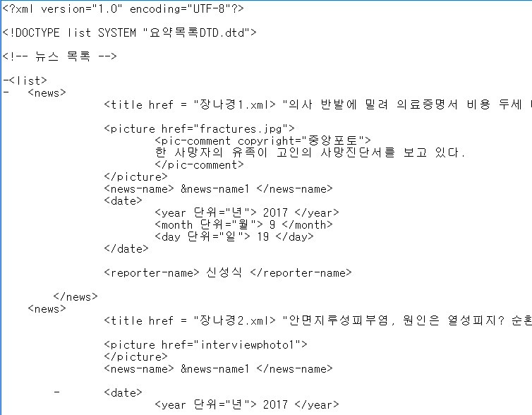
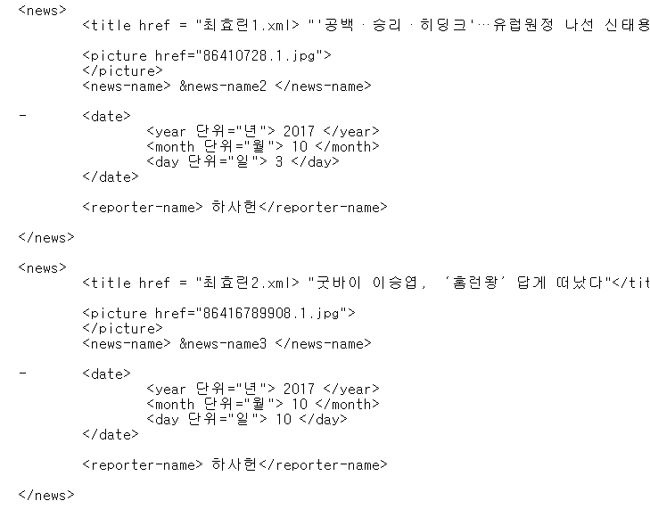
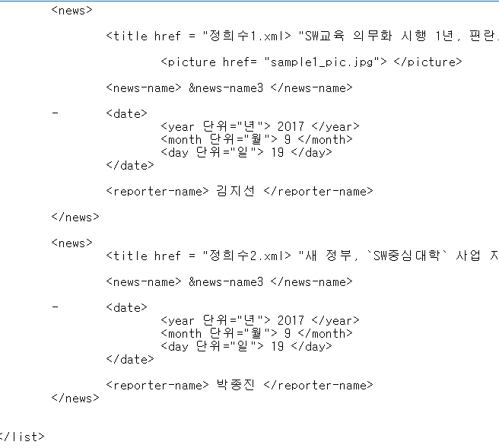
전체 뉴스요약 XML

Slide 7
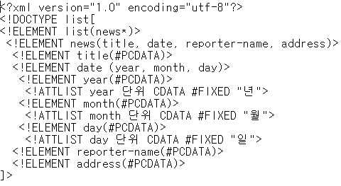
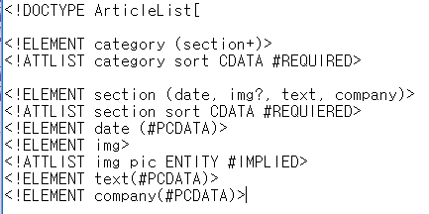
요약목록-장나경,이정은

Slide 8
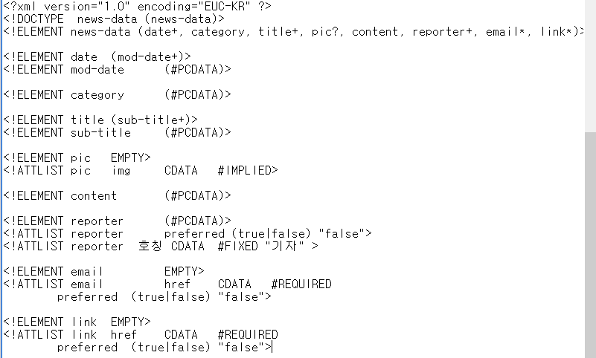
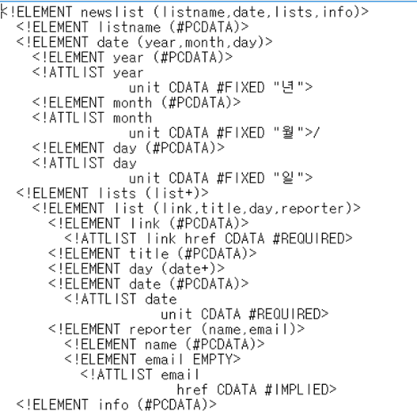
요약목록-최효린,정희수

Slide 9
감사합니다

